Slide 1


현대생활 속의 일본의 전통문화
일본어일본학과
21902115 배준희

Slide 2

1
01
02
목차
기모노
문화
꽂꽃이 문화
① 역사
② 방식
① 역사
② 종류

Slide 3


일본 전통문화 종류
https://www.youtube.com/watch?v=Yy-5HQOq0Dg

Slide 4


1
꽃꽂이 문화(이케바나 문화)

Slide 5
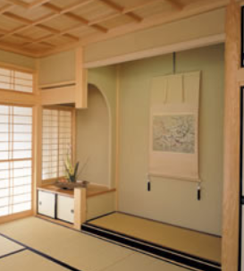
꽃꽂이 역사
15세기
16세기
무로마치 시대에 시작
차세키를 장식하는 꽃꽂이로 변신
도코노마

Slide 6
꽃꽂이 역사
모리바나 방식
전통 꽃꽂이
현대 꽃꽂이
자연 방식 중시
예술적 이념
형성
전위적 형태 등장
대중에게 보급
나게이레 방식

Slide 7
꽃꽂이 방식
모리바나
나게이레
소재보관을 위해 긴 꽃병에 장식하는 형태
넓은 수반에 자연을 표현하는 형태

Slide 8
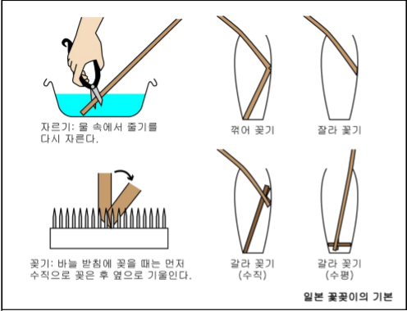
꽃꽂이 방식
모리바나
나게이레

Slide 9
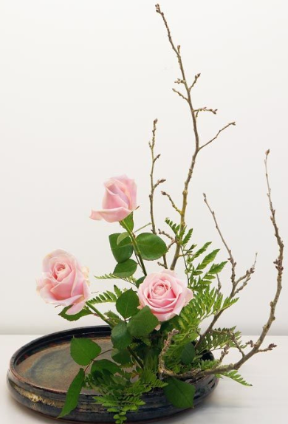
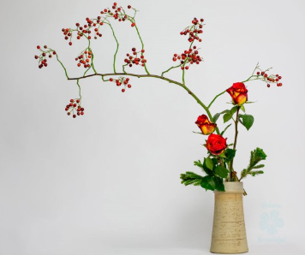
꽃꽂이 방식
모리바나 방식
나게이레 방식

Slide 10
2
기모노 문화

Slide 11
기모노 역사
전통 기모노
현대 기모노
의복 양식화, 화려
코소데 일상복
오비 등장
주로 서양식 의복
서양식 의복과
혼합

Slide 12
기모노 종류
여성
남성
혼용
단순
소매 좁음
옷감
전문 의상인 필요
나이, 결혼, 격식
남, 여 구분X

Slide 13
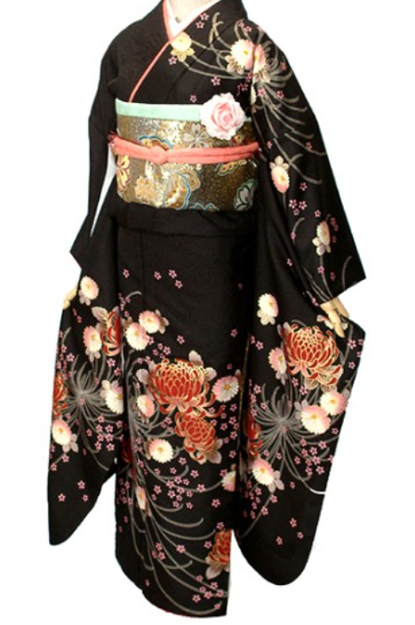
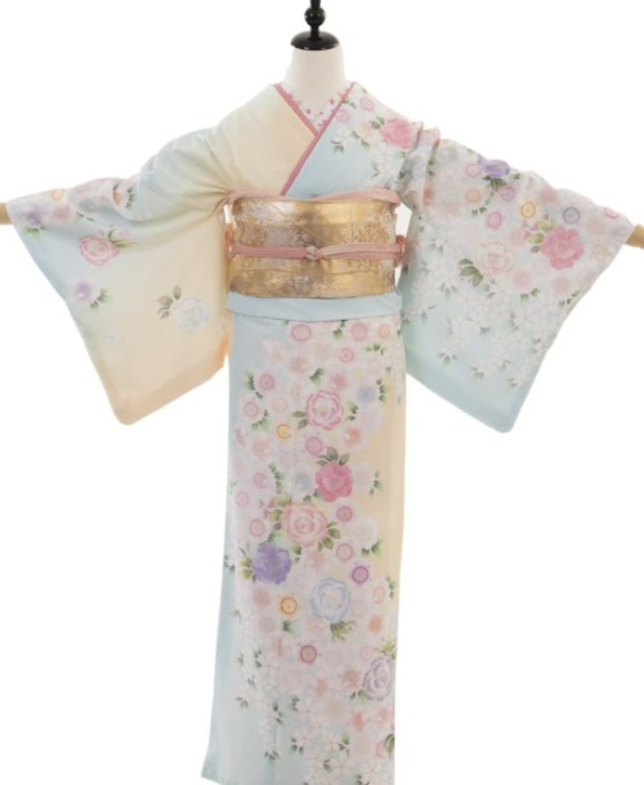
기모노 종류-여성
후리소데
호몬기
미혼의 여성
소매 길고 화려
성인식, 결혼식
약식 예복
결혼, 나이X
에바하오리
연회

Slide 14
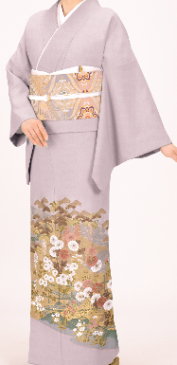
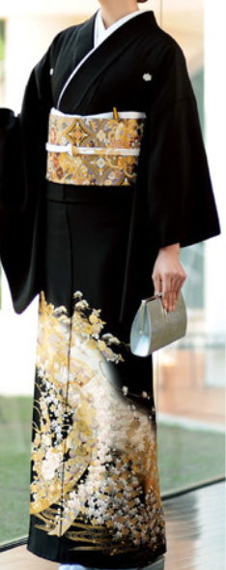
기모노 종류-여성
이로토메소데
도메소데
혼인한 여성
구로토메소데

Slide 15
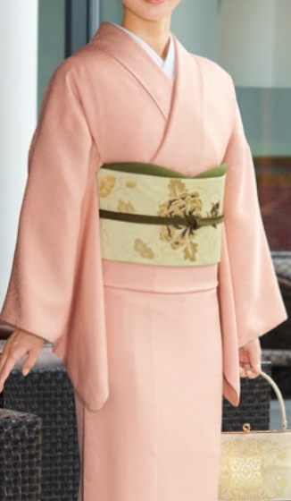
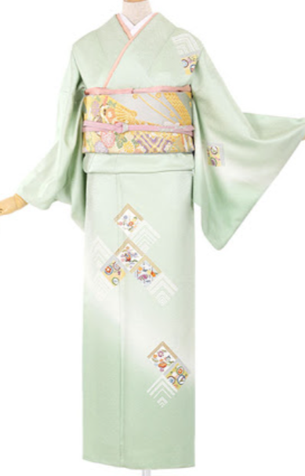
기모노 종류-여성
츠케사게
이로무지
미혼의 여성
성인식, 결혼식
소매 길고 화려
단색 기모노
다도

Slide 16
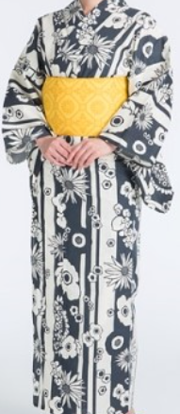
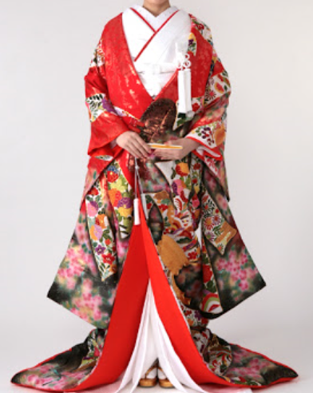
기모노 종류-여성
고몬
우치카케
자잘한 무늬
격식X
평상복, 예복
화려한 무늬
오비X
결혼식

Slide 17
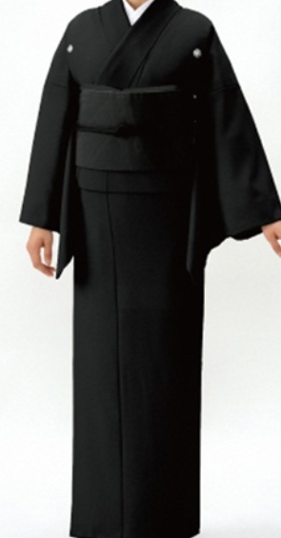
기모노 종류-여성
모후쿠
무늬X, 검은 비단
영결식, 장례식, 화장

Slide 18
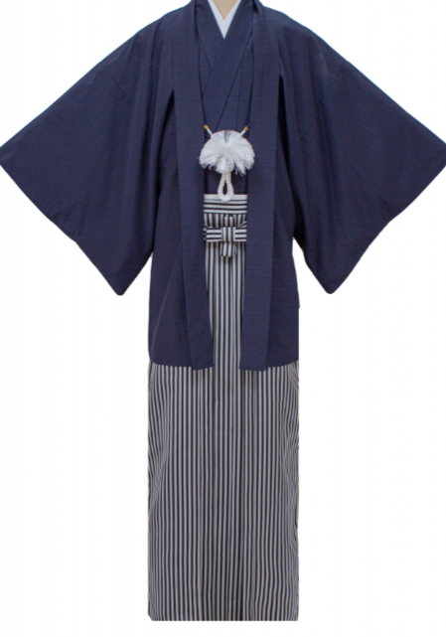
기모노 종류-남성
하카마
예복
검정색, 무늬X

Slide 19
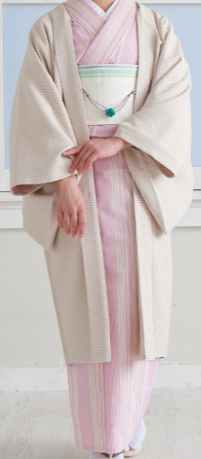
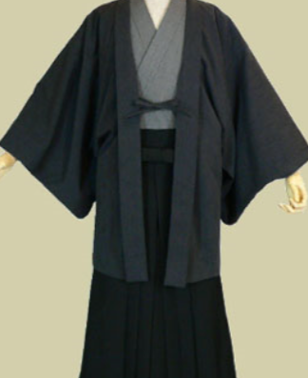
기모노 종류-혼용
하오리
기모노 외투
격식
메이지 시대 전
남성만 착용

Slide 20

“THANK YOU FOR WATCHING”

